Slide 1
Презентация на тема Microinvest
Мултимедийни технологии, 2017
Преслав Анев СИ 4 курс 61663
Ростислав Големанов СИ 4 курс 61667

Slide 2
Microinvest
Описание на Microinvest.
Функционални изисквания
Нефункционални изисквания
Use-cases

Slide 3
Microinvest
Използвани технологии
Front-end(React, Redux, HTML & CSS…)
Back-end(Mongoose, Node.js, Express…)

Slide 4
Microinvest
Описание на архитектура
Клиентска част
Сървърна част

Slide 5
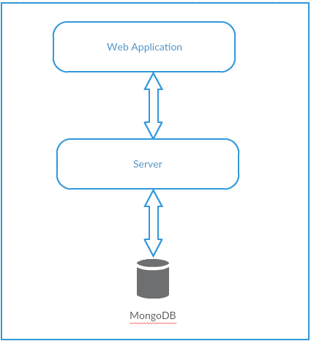
Microinvest

Slide 6
Microinvest
Инсталация на системата
Необходими технологии
Стъпки
Стартиране

Slide 7
Microinvest
Начин на работа със системата
Навигация
Екрани

Slide 8
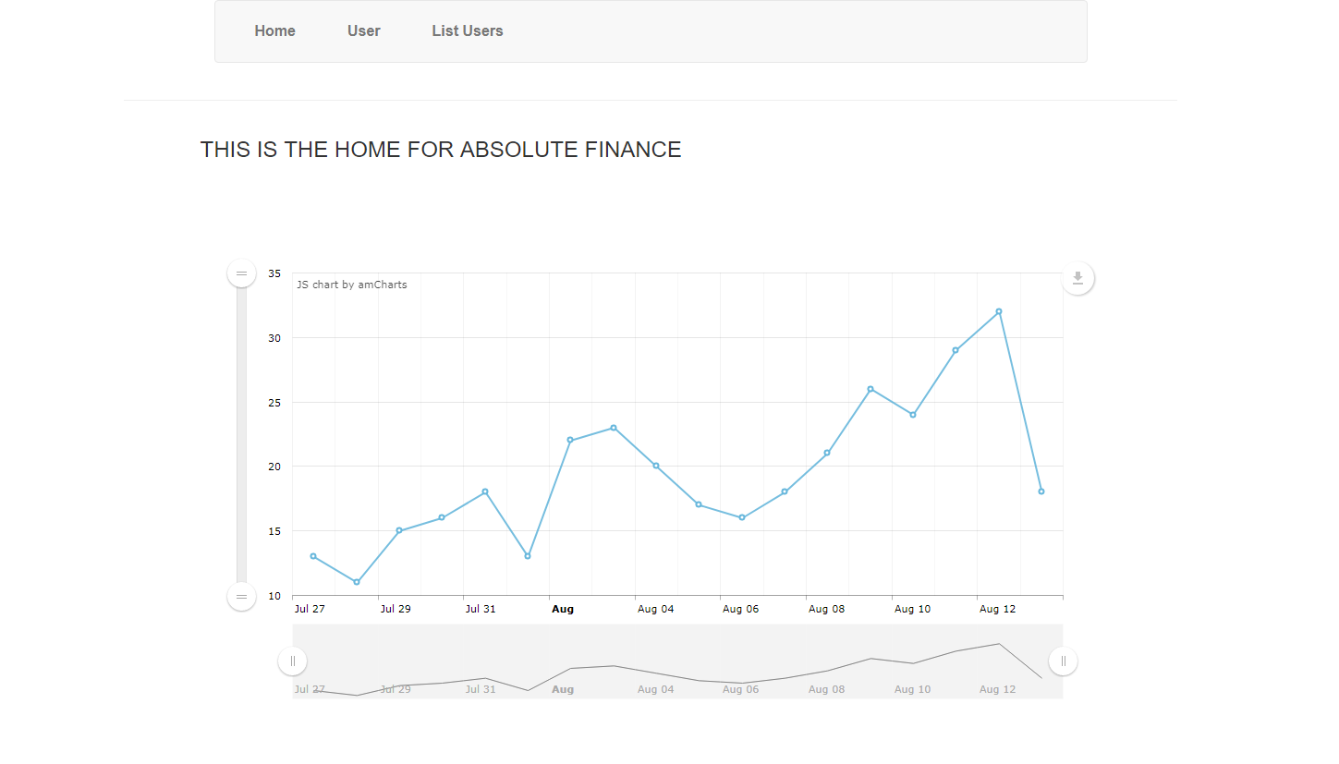
Microinvest

Slide 9
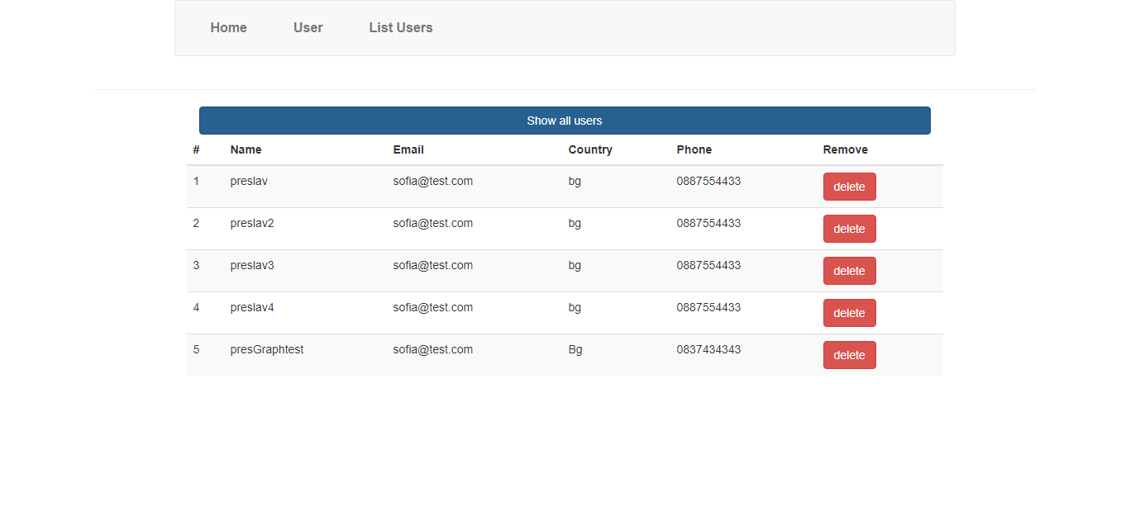
Microinvest

Slide 10
Microinvest
Heroku хостинг - https://microinvest-mmt.herokuapp.com/

Slide 11
Mircoinvest
Проблеми и затруднения
Бъдещи планове и развитие

Slide 12
Благодаря за вниманието!

